Slide 1
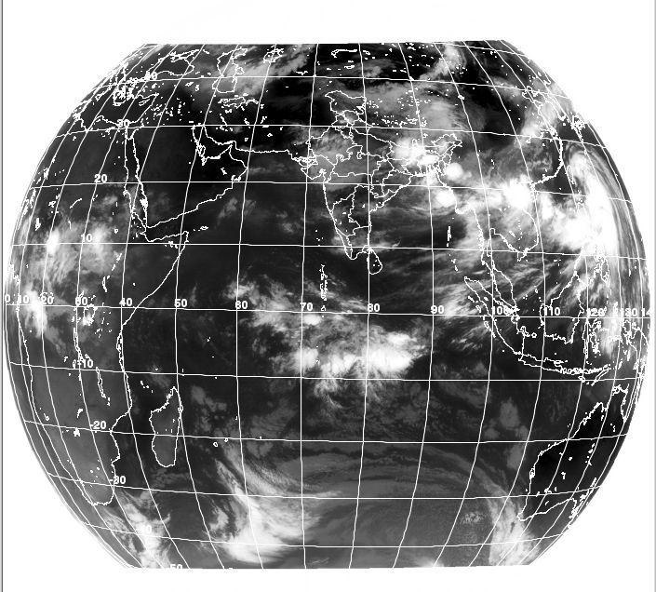
BaUgaaola ivaBaaga
baI. e. Baaga 2
popr k` 3
Baartacaa BaUgaaola
प्रा. डॉ. एस. ए. राजगुरू
भूगोल विभाग प्रमुख
सोशल कॉलेज, सोलापूर

Slide 2
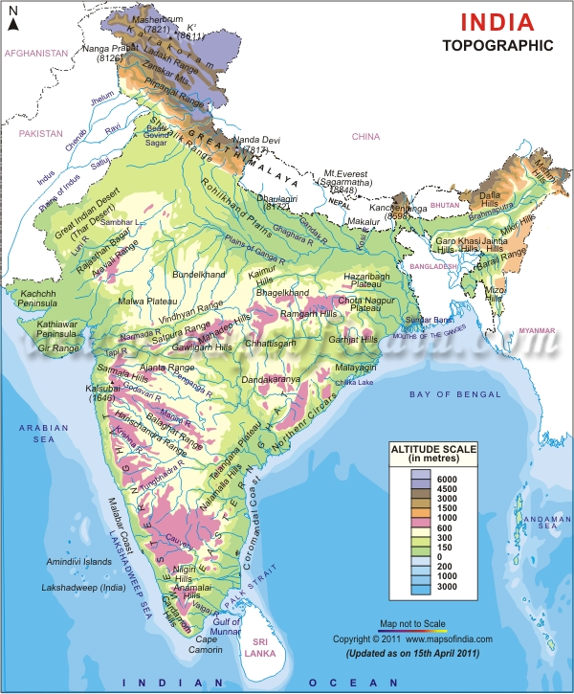
p`krNa 1lao
BaartacaI p`akRitk paSva-BaUmaI

Slide 3
Baartacao sqaana : inarpoxa sqaana: 8⁰ 4' 28" ].AxavaR%t to
37⁰ 6' 53" ].AxavaR%t AaiNa
97⁰ 25' 47" pU.roKavaR%t to
68⁰ 7' 33" pU.roKavaR%t
..]%tr dixaNa laaMbaI 3200 ikmaI.
..Baartacyaa maQyaatUna kk-vaR%t 23.5⁰ ].AxavaR%t jaato.
..82.5⁰ pU. roKavaR%t Alaahabaad BaartacaI p`maaNa vaoL
..iga`inaca vaoLopoxaa jaagaitk p`maaNa vaoL 5 tasa 30 imainaTaMnaI puZ
..]%tr gaaolaaQaa-t Baart
..pUva- gaaolaaQaa-t Baart

Slide 4
Baartacao sqaana :
saapoxa sqaana :
jagaatIla [tr doSaaMcyaa saMbaMQaat Baartacao sqaana
PiScama va vaayavya : paikstana va AfgaaiNastana
]%tr : caIna naopaL BaUtana
pUva- : baaMglaa doSa va myaanamaar
dixaNa : EaIlaMka
EaIlaMkocyaa piScamaosa : ArbaI samaud`at maaladIva
ArbaI samaud`at dixaNaokDo : laxaWIp imanaIkaya AmanadIva baoTo
Baartacyaa saagarI p`doSaat : ekUNa 247 baoTo.

Slide 5
p`akRitk rcanaa :
1. ]%trokDIla pva-tmaya p`doSa
A. ihmaalaya ba. pUvaa-Mcala p`doSa
2. ]%tr BaartIya maOdana
3. WIpklpIya pzar
4. iknaarI maOdanao
5. baoTo

Slide 6
1. ]%trokDIla Pava-tIya p`doSa
(ihmaalayaIna pva-traMgaa )
ihmaalaya
1. ga`oTr ihmaalaya
..sarasarI ]McaI 6100 maI va $MdI 120 to 200 ik. maI.
..vaayavyaosa naMgaa pva-t 8126 maI. to [Saanyaosa namacaa ba$Aa 7756 maI.
ikMvaa idhMga ba`mhpu~a GaL[pya-Mt
..naopaL : evhrosT 8848 maI. jagaatIla savaa-t ]Mca pva-tiSaKr
piScamaokDUna pUvao-kDo : QavaligarI 8172 maI. AnnapUNaa- 8078 maI
maanaslaU 8156 maI. gaaOrISaMkr 7144 maI. maakalaU 8190 maI.
..isai@kma : kaMcanagaMgaa 8598 maI.

Slide 7
.. jammaU kaiSmar : ko₂ maa}MT gaa^Divana Aa^sTIna 8611 maI. BaartatIla savaa-t ]Mca
pva-tiSaKr va jagaatIla savaa-Mt dusa-yaa k`maaMkacao ]Mca pva-tiSaKr
…yaaiSavaaya BaartatIla ga`oTr ihmaalayaat :
naMgaa pva-t 8126 maI. gaMgaao~I 6614maI. bad`Inaaqa 7138 maI. i~SaUla 7120 maI.
naMdadovaI 7818 maI.
vaYa-Bar ihmaacCadna ihmanaVaMcaa ]gama
kahI ihmanadyaaMcaI laaMbaI 3 to 5 ikmaI.
kumaa}na ihmaalayaat gaMgaao~I yamanaao~I iMmalaap.
isa@kIma kaMcanagaMgaamaQyao ]gama pavaNaarI JaomaU ihamanadI 20 ikmaI poxaa AiQak laaMbaI.

Slide 8
laa mhNajao iKMD
ga`oTr ihmaalayaat
kaSmaIrmaQyao baJaI-la JaaoJaI laa
ihmaacala p`doSamaQyao baara laaPcaa laa iSaPkI laa
]%traMcalamaQyao qaaMga laa inatI iKMD ilapU laoK iKMD
isa@kImamaQyao naqaU laa jaolap laa
satlaja KaoyaatUna iSaPkI laa iKMDItUna ]%trolaa itbaoTkDo jaata yaoto.

Slide 9
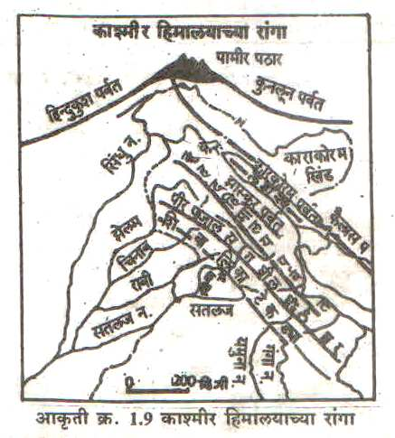
2.maQya ihmaalaya
..ga`oTr ihmaalayaacyaa dixaNaosa 60 to 80 ik.maI. $MdIcyaa Baagaat
..laosar ihmaalaya ikMvaa ihmaacala.

